Slide 1



3
Trả lời
câu hỏi

Slide 2

Trả lời câu hỏi
Ngày mới bắt đầu
Buổi sáng tinh mơ, mặt trời nhô lên đỏ rực. Những tia nắng toả khắp nơi, đánh thức mọi vật.
Nắng chiếu vào tổ chim. Chim bay ra khỏi tổ, cất tiếng hót. Nắng chiếu vào tổ ong. Ong bay ra khỏi tổ, đi kiếm mật. Nắng chiều vào chuồng gà. Đà gà lục tục ra khỏi chuồng, đi kiếm mồi. Nắng chiếu vào nhà, gọi bé đang nằm ngủ. Bé thức dậy, chuẩn bị đến trường.
Một ngày mới bắt đầu.
(Theo Thu Hương)
Notes:
Gọi HS đọc lại bài

Slide 3
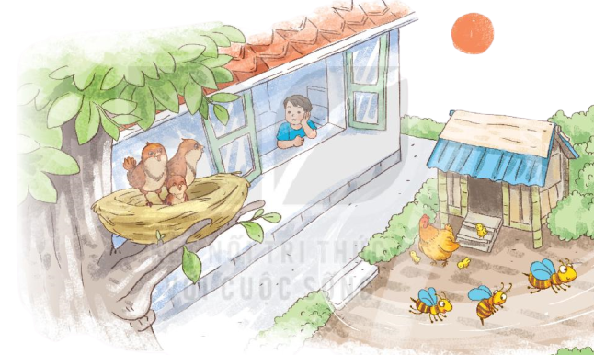
a. Buổi sáng, cái gì đánh thức mọi vật?
Buổi sáng tinh mơ, mặt trời nhô lên đỏ rực. Những tia nắng toả khắp nơi, đánh thức mọi vật.

Slide 4
b. Sau khi thức giấc, các con vật làm gì?
Sau khi thức giấc chim bay ra khỏi tổ, cất tiếng hót; ong bay đi kiếm mật; gà mẹ dẫn con đi kiếm mồi.

Slide 5
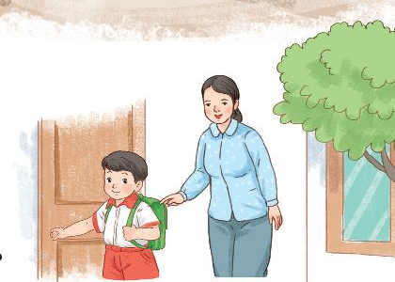
c. Bé làm gì sau khi thức dậy?
Sau khi thức dậy, bé chuẩn bị đến trường.

Slide 6
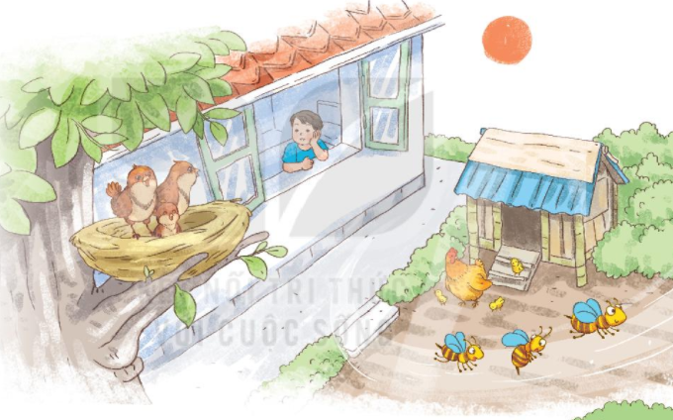
Em hãy nói về cảnh ngày mới bắt đầu ở nơi em sinh sống?
Notes:
GV giáo dục mở rộng: bảo vệ thiên nhiên, bảo vệ môi trường.

Slide 7
4
Viết vào vở

Slide 8


Viết vào vở câu trả lời cho câu hỏi a và c ở mục 3
a. Buổi sáng …
tia nắng đánh thức mọi vật.
c. Sau khi thức dậy, bé …
bé chuẩn bị đến trường

Slide 9

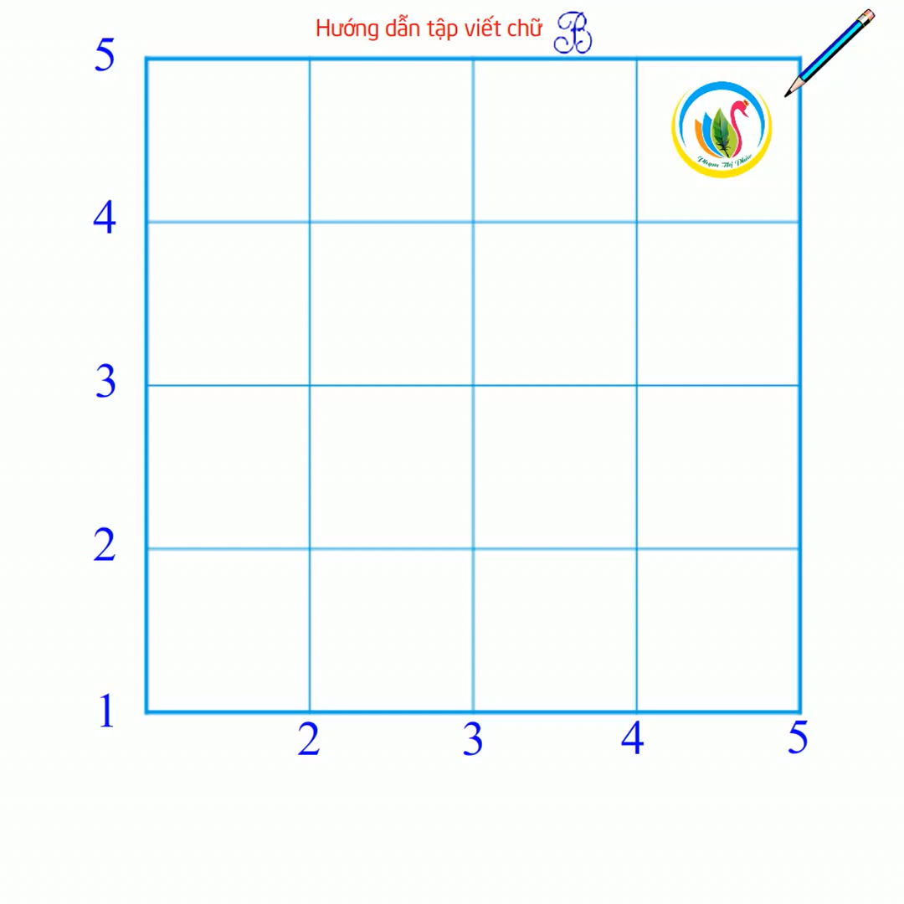
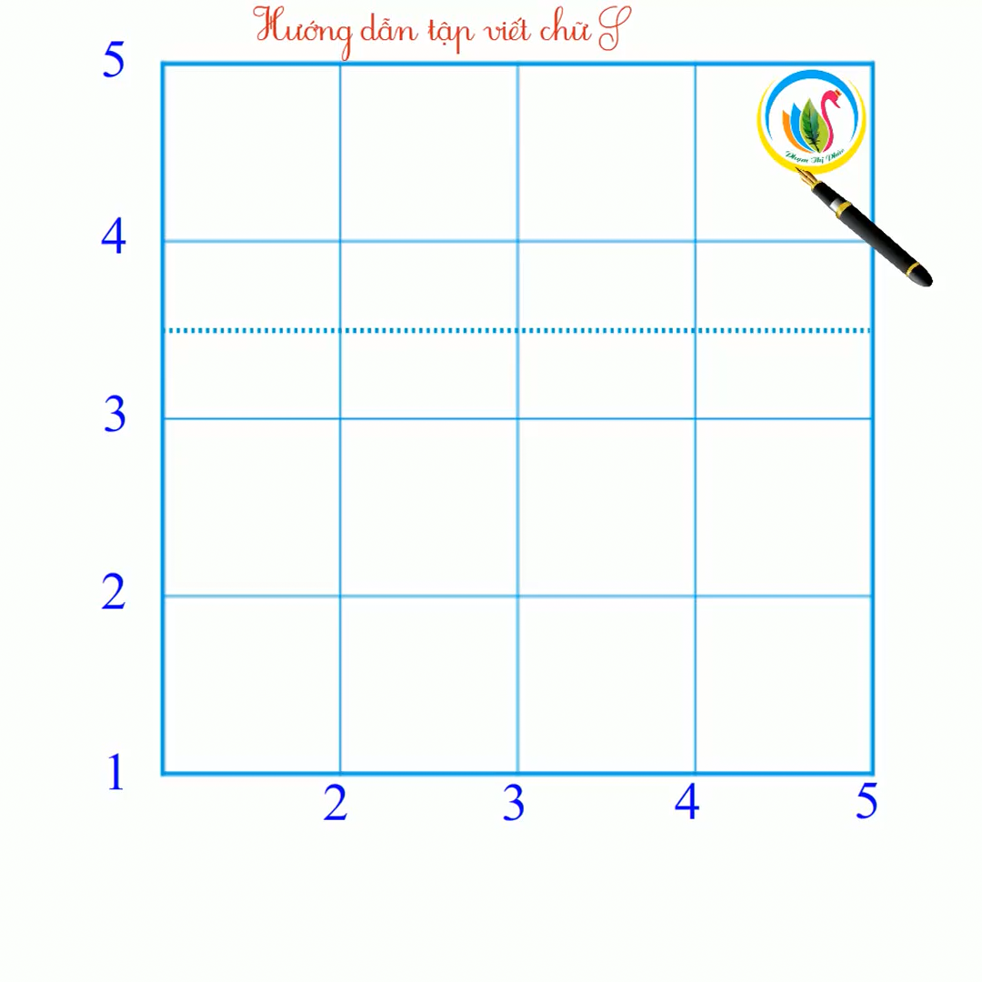

Slide 10
Viết vào vở câu trả lời cho câu hỏi a và c ở mục 3
a. Buổi sáng (…).
c. Sau khi thức dậy, bé (…).

